Slide 1

软件工程
授课教师：吴祖峰
联系电话：83206475
电子邮箱：wuzufeng@uestc.edu.cn
Q Q 群: 871978415

Slide 2
与相关课程的关系
先修课： (也可同时进行)
  程序设计语言
  数据结构
  数据库
  算法设计

Slide 3
教材：
《软件工程:实践者的研究方法(原书第7版•本科教学版)》，Roger S.Pressman，机械工业出版社，2011.8
教材、参考资料
参考资料：
1. 《Software Engineering》（第8版），Ian Sommerville，机械工业出版社
2. 《软件工程》（第4版），弗里格，人民邮电出版社
3. 《软件工程：共同演进的方法介绍》，田文洪等编著，机械工业出版社，2011

Slide 4
教学内容
第1章 概述
第2章 过程模型
第3章 需求分析
第4章 系统设计
第5章 程序实现
第6章 质量保证
第7章 软件维护
第8章 项目管理

Slide 5
教学要求及注意事项
考核方式：闭卷考试
学时：48学时，其中课堂讲授32学时，实验16学时
成绩构成比例：
  期末考试（50%）+ 期中考试（20%）+实验成绩（20%）+平时成绩（10%）
学生有下列情形之一者，取消考试资格：
  平时作业有20%以上未按时完成；
  实验课缺课学时达到总学时的20%以上；
  无正当事由或未经学院同意，课堂缺课学时达到课程总学时的40%以上。

Slide 6
第一章 软件工程概述
定义
1.软件
特征
分类
质量
现象
软件工程
概念
2.软件危机
原因分析
解决途径
概念
3.软件工程
要素
发展历程
原则、知识体系、职业道德

Slide 7
1.1 软件的概念和特点
1、软件的定义
2、软件的特征
3、软件的分类
4、软件质量
Notes:
嘀嘀打车、快的打车

Slide 8
1.1 软件的概念和特点
1、软件的定义
软件定义：能够完成预定的功能和性能，并对相应数据进行加工的程序，及描述程序、操作的文档。
软件=程序+数据+文档
为了突出软件的功能和性能，可将上式扩展为：
软件=知识+程序+数据+文档
注1：软件是用户与硬件之间的接口界面。用户主要是通过软件与计算机进行交流。
注2：软件系统看重解决如何管理和使用机器的问题。
类：乐器和乐谱
Notes:
嘀嘀打车、快的打车

Slide 9
1.1 软件的概念和特点
1、软件的定义
程序：计算机指令和数据定义的组合，能操纵计算机硬件完成计算和控制功能。
数据：程序加工的对象和结果，计算机直接加工的数据结构简单，只有整数型、浮点型、逻辑型、字符，人们根据需要，在此基础上定义复杂的数据类型。
文档：记录软件的活动和中间制品，如需求规约、需求模型、软件体系结构、源程序、可执行代码、数据设计说明、测试用例、配置和变更等。用于与客户的交流，用于软件开发、过程管理和运行维护。
注：国内外标准化组织为软件制定了多种标准。软件的程序、数据、文档应遵循相应的标准。
注：在软件的开发和维护过程中应适应软件的变更，保证程序、数据、文档的一致性。一致性需要软件工具和环境的支持。
Notes:
嘀嘀打车、快的打车

Slide 10
1.1 软件的概念和特点
1、软件的定义
知识：完成特定的功能和性能的知识和经验。
软件开发团队应善于与领域专家合作，妥善处理知识产权问题，应有自己的特色和定位，长期在某一领域进行软件开发，掌握核心技术，提供优质服务，会在竞争中占有明显优势。
如：地址灾害预测软件、金融业务软件、医疗设备软件等。
软件具有技术和文化的双重属性。
文化离开技术, 就会失去存在与发展的基础和动力, 技术脱离文化, 就会失去发展方向和目的, 二者只有融为一体, 才能达到技术与 文化的可持续发展。
类：社会学与软件的交叉研究
学软件工程、最后拼的是文化内涵
Notes:
嘀嘀打车、快的打车

Slide 11
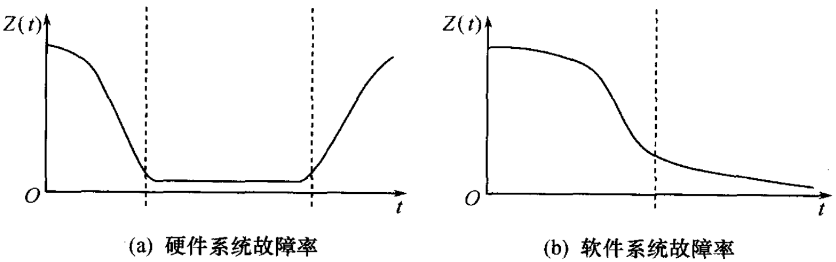
1.1 软件的概念和特点
2、软件的特征
软件是逻辑产品，是设计开发的，不是生产制造的
软件开发环境对产品影响较大
软件开发时间和工作量难以估计，几乎无客观衡量标准
软件生产是简单的拷贝，但大多数是定制
软件完全测试非常困难
软件不会磨损和老化，但多会多次修改
软件维护易产生新的问题
由于变更的副作用
而导致失效率提高
Z(t)
变更点
实际曲线
理想曲线
t
软件失效曲线图

Slide 12
1.1 软件的概念和特点
3、软件的分类
按软件的功能进行划分：
  系统软件
    操作系统
    数据库管理系统
    设备驱动程序
    通信处理程序等
  支撑软件
    文本编辑程序
    文件格式化程序
    磁盘向磁带数据传输的程序
    程序库系统
    支持需求分析、设计、实现、测试和支持管理的软件
  应用软件
    商业数据处理软件
    工程与科学计算软件
    计算机辅助设计／制造软件
    系统仿真软件
    智能产品嵌入软件
    医疗、制药软件
    事务管理、办公自动化软件
    计算机辅助教学软件

Slide 13
1.1 软件的概念和特点
3、软件的分类
按软件规模进行划分：
  类别 参加人员数 研制期限 源程序行数
  微型 1 1～4周 0.5k
  小型 1 1～6月 1k～2k
  中型 2～5 1～2年 5k～50k
  大型 5～20 2～3年 50k～100k
  甚大型 100～1000 4～5年 1M(=1000k)
  极大型 2000～5000 5～10年 1M～10M

Slide 14
1.1 软件的概念和特点
3、软件的分类
按软件服务对象的范围划分
  项目软件
  产品软件
按处理的事物类型划分
  事物处理软件
  科学与计算工程软件
按实时性划分
  实时
  非实时软件
按计算方法划分
  基于传统算法的软件
  基于符号验算和推理规则的软件
按运行环境划分
  单机软件
  网络软件
  Web应用软件

Slide 15
1.1 软件的概念和特点
4、软件质量
定义
  明确表示是否符合功能和性能要求，明确地记载开发标准和所有专业开发软件期望的隐性特点
关键点
  软件质量是软件应用和维护的根本保障
  是追求良好软件开发方法、工具、过程的动力
  软件开发组织水平、信誉的表现
软件质量要素ISO/IEC 25010（2011）
  正确性 可靠性 有效性 可实用性
  可维护性 可移植性 安全性 兼容性
软件要素和属性之间的关系不是独立的
对软件质量要素的要求与应用领域、用户有关
Notes:
早期专业服务公司，早期软件产品公司，强大的企业解决方案提供商，客户大众市场软件

Slide 16
1.1 软件的概念和特点
4、软件质量
正确性：软件满足需求规约和完成用户目标的程度。例：排课系统无法解决时间冲突问题
可用性：易认知、易学习、易操作、用户错误防止、UI、亲和力，需要在后台日志对用户行为进行分析，甚至邀请用户直接测试。
必要时还需要进行α / β测试，选定用户认可的方案。
学习和使用困难的软件可用性差，符合人们习惯、传统的软件可用性好。
例：软件的设置选项隐藏在好几层目录之下，各项条目充满了各种各样的专业英文简称。外行很难使用。
Notes:
早期专业服务公司，早期软件产品公司，强大的企业解决方案提供商，客户大众市场软件

Slide 17
1.1 软件的概念和特点
4、软件质量
可靠性：系统在特定环境下，在给定的时间内无故障运行的概率。
软件可靠性反映了软件无故障工作的状况。
为了提高可靠性，必须提高软件开发、测试、维护的质量，减少软件潜伏缺陷的数量。
对于控制物理过程的某些实时嵌入式系统，如可靠性达不到保证，产生的后果是灾难性的。
例：海湾战争中，美国爱国者导弹防御系统在多哈炸死28名美军士兵。原因：系统时钟误差累计。
Notes:
早期专业服务公司，早期软件产品公司，强大的企业解决方案提供商，客户大众市场软件

Slide 18
1.1 软件的概念和特点
4、软件质量
有效性：软件系统利用计算机的时间和空间资源完成预定功能的能力。
系统的时间、空间开销，网络的信息传输开销。
很多场合，在追求时间有效性和空间有效性时会产生矛盾，时/空折衷是经常发生的。
软件设计人员要巧妙的利用折衷概念，在具体的物理环境中实现用户的需求和自己的设计
例：选课网站瘫痪
Notes:
早期专业服务公司，早期软件产品公司，强大的企业解决方案提供商，客户大众市场软件

Slide 19
1.1 软件的概念和特点
4、软件质量
可维护性：软件的可维护性是指维护人员为纠正软件的错误或缺陷以及满足新的需求而理解、修改和改进软件的难易程度。
软件是逻辑产品，只要用户需要可以无限制使用下去，软件维护不可避免。
软件维护成本约占软件生命周期的40%-60%。
合理的程序结构，如软件的模块化、函数体（对象）的封闭性
程序设计的数据化，如用索引表而不是代码条件
实用的注解，必要的技术说明等。
例：难懂的C代码
#include < stdio.h>
long a=10000, b, c=2800, d, e, f[2801], g;
main(){
for(;b-c;)f[b++]=a/5;
for(;d=0,g=c*2;c-=14,printf("%.4d",e+d/a),e=d%a)
for(b=c;d+=f[b]*a,f[b]=d%--g,d/=g--,--b;d*=b);
}
Notes:
早期专业服务公司，早期软件产品公司，强大的企业解决方案提供商，客户大众市场软件

Slide 20
1.1 软件的概念和特点
4、软件质量
可移植性：将软件安装在不同计算机系统的难易程度。
为获得较高的一致性，在软件设计过程中采用通用的程序设计语言和运行支撑环境。
对依赖于计算机系统的低级（物理）特征部分，如编译系统的代码生成，应相对独立、集中。
是否需要修改代码？是否需要修改配置？是否需要重新编译？
是否能够运行？运行的结果是否正确？
这样与处理机无关的部分就可以容易的移植到其他系统使用。
例：1996年，阿里亚娜-5型火箭错误采用阿里亚娜-4型火箭的定位软件，导致发射自毁，造成25亿美元的直接经济损失。
Notes:
早期专业服务公司，早期软件产品公司，强大的企业解决方案提供商，客户大众市场软件

Slide 21
1.1 软件的概念和特点
4、软件质量
安全性：控制或保护程序和数据不受破坏的机制，防止受到意外或蓄意的存取、使用、修改、毁坏或泄密。
进入软件系统的身份认证、数据访问控制，阻止病毒、木马的侵入，防止计算机失控、信息被盗。
IEC把软件危险程度分为四级
灾难性、重大、较大、较小
如果系统危及人们生命，摧毁生产设备或交通设施，造成巨大经济随时，是灾难性的。
例：2016年下半年的学校应用系统安全检测
Notes:
早期专业服务公司，早期软件产品公司，强大的企业解决方案提供商，客户大众市场软件

Slide 22
1.1 软件的概念和特点
4、软件质量
兼容性：兼容涉及共存、互操作性。 共存：优先级高，软件要与操作系统、浏览器、系统软件、常用应用软件等兼容，同时针对国际化和本地化进行了合适的处理。主要在系统阶段测试进行；互操作性：优先级中，与其他系统能有效对接，涉及API和文件格式等。
软件的兼容性支持软件的复用、迭代能力
保护用户权益，提高可使用性。
例：腾迅与360事件，相似功能竞争、曝光隐私偷窥、不正当竞争诉讼、二选一使用、政府介入
Notes:
早期专业服务公司，早期软件产品公司，强大的企业解决方案提供商，客户大众市场软件

Slide 23
1.2 软件危机和现状
1、软件危机现象
2、软件危机定义
3、软件危机原因
4、软件危机解决途径
Notes:
早期专业服务公司，早期软件产品公司，强大的企业解决方案提供商，客户大众市场软件

Slide 24
1.2 软件危机和现状(补充现状）
1、软件危机现象
20世纪60年代中期爆发软件危机，并持续至今，时有发生。
案例：
1.密歇根政府提前释放囚犯
2005年，因计算机系统错误，密歇根政府将23名囚犯提前释放，而另外一些已到刑期的囚犯却仍然关在监狱里。
2.美国IRS软件故障
IRS是美国国税局的简称，在2006年，因技术人员对程序进行重新设计，导致电子诈骗系统不能正常运行。该错误直接带来的经济损失达2到3亿美元，并且还花费了2100万美元来修复该错误。
3.美国KCP金融公司在不到30分钟的时间里损失4.4亿美元
2012年，美国KCP（Knight Capital Group）金融公司由于电子交易系统出现故障，交易算法出错，导致该公司对150支不同的股票高价购进、低价抛出，直接给公司带来了4.4亿美元的损失，当天股票下跌62%。
……
软 件 质 量
Notes:
嘀嘀打车、快的打车

Slide 25
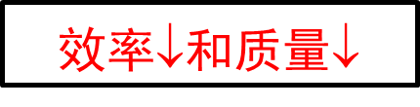
1.2 软件危机和现状
2、软件危机定义
在计算机软件的开发和维护过程中所遇到的一系列严重问题。
定义
现象：
项目超出预算
项目超过计划完成时间
软件运行效率很低
软件质量差
软件通常不符合要求
项目难以管理并且代码难以维护
软件不能交付
1968年NATO会议（Garmisch，Germany）提出“软件危机”

Slide 26
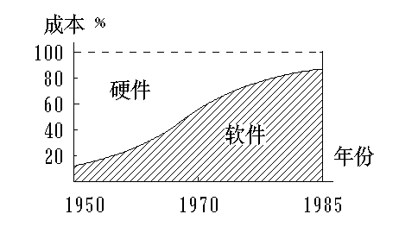
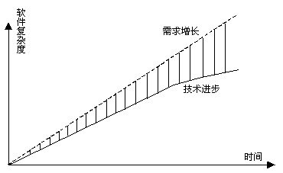
软件成本日益增加
1.2 软件危机和现状
3、软件危机原因
软件技术进步落后于需求增长

Slide 27
1.2 软件危机和现状
3、软件危机原因
原因
客观：软件本身特点
  逻辑部件
  规模庞大
主观：不正确的开发方法
  忽视需求分析
  错误认为：软件开发=程序编写
  轻视软件维护
工程管理不科学
项目过程不规范
技术水平不高
等等……
软件工程
良好的管理、人员素质
Notes:
嘀嘀打车、快的打车

Slide 28
消除软件危机的途径？
1.2 软件危机和现状
4、软件危机解决途径
软件工程！！！
软件工程！！！
软件工程！！！
对软件有一个正确的认识：
(软件≠程序）
必须充分认识到软件开发不是某种个体劳动的神秘技巧，而应该是一种组织良好、管理严密、各类人员协同配合、共同完成的工程项目。
推广使用在实践中总结出来的开发软件的成功技术和方法。开发和使用更好的软件工具。

Slide 29
1.3 软件工程的定义和发展过程
1、软件工程概念
2、软件工程要素
3、软件工程的发展
4、软件工程的原则
5、软件工程知识体
6、软件工程职业道德
Notes:
早期专业服务公司，早期软件产品公司，强大的企业解决方案提供商，客户大众市场软件

Slide 30
1.3 软件工程的定义和发展过程
1、软件工程概念
定义：IEEE计算机协会将软件工程定义为：
（1）应用系统化的、学科化的、定量的方法，来开发、运行和维护软件，即，将工程应用到软件。
（2）对（1）中各种方法的研究。
目标：软件工程的目标是在给定的时间和预算内，按照用户的需求，开发易修改、高效、可靠、可维护、适应力强、可移动、可重用的软件。

Slide 31
软件工程：一种层次化技术
1.3 软件工程的定义和发展过程
2、软件工程要素
工具
为软件工程的过程和方法提供自动化或半自动化的工具支持。 将若干工具集成起来，与软件工程数据库和计算机系统构成一个支持软件开发的系统称“计算机辅助软件工程(CASE)”，系统中某一工具的信息加工结果可以作为另一工具的输入。 如：IBM Rational Rose、Microsoft Visio等，如：从用例图到顺序图
方法
过程
软件工程方法是完成软件工程项目的技术手段。即对软件过程中的每个具体实施采用的理论方法。它支持项目计划和估算、系统和软件需求分析、设计、编程、测试和维护。软件工程方法分两类：结构化方法和面向对象方法。如：面向对象方法中的用例图、类图、时序图等。
质量焦点
过程贯穿软件开发的各个环节，即异步或同步的工程阶段，在各阶段之间建立里程碑； 管理者在软件工程过程中对软件开发的质量、进度、成本进行评估、管理和控制；需求分析、设计、编码、测试、部署、维护等步骤，每个阶段又分为若干步骤。如设计阶段，分为概要设计、详细设计等
软件工程层次图
软件工程三个要素：方法、工具、过程

Slide 32
1.3 软件工程的定义和发展过程
3、软件工程的形成与发展
软件工程的发展已经历了四个重要阶段：
1.第一代软件工程 — 传统的软件工程
2.第二代软件工程 — 对象工程
3.第三代软件工程 — 过程工程
4.第四代软件工程 — 构件工程
60年代末到70年代为了克服“软件危机”(Software crisis)提出“软件工程”的名词, 将软件开发纳入工程化的轨道，基本形成软件工程的概念、框架、技术和方法。称为传统的软件工程。

Slide 33
1.3 软件工程的定义和发展过程
3、软件工程的形成与发展
软件工程的发展已经历了四个重要阶段：
1、第一代软件工程 — 传统的软件工程
2、第二代软件工程 — 对象工程
3、第三代软件工程 — 过程工程
4、第四代软件工程 — 构件工程
80年代中到90年代，面向对象的方法与技术得到发展，研究的重点转移到面向对象的分析与设计，演化为一种完整的软件开发方法和系统的技术体系，称为对象工程。

Slide 34
1.3 软件工程的定义和发展过程
3、软件工程的形成与发展
软件工程的发展已经历了四个重要阶段：
1、第一代软件工程 — 传统的软件工程
2、第二代软件工程 — 对象工程
3、第三代软件工程 — 过程工程
4、第四代软件工程 — 构件工程
80年代中开始，人们在软件开发的实践过程中认识到：提高软件生产率，保证软件质量的关键是“软件过程”，是软件开发和维护中的管理和支持能力，逐步形成软件过程工程。

Slide 35
1.3 软件工程的定义和发展过程
3、软件工程的形成与发展
90年代起，基于构件（Component）的开发方法取得重要进展，软件系统的开发可通过使用现成的可复用构件组装完成，而无需从头开始构造，以此达到提高效率和质量，降低成本的目的。称为构件工程。
软件工程的发展已经历了四个重要阶段：
1、第一代软件工程 — 传统的软件工程
2、第二代软件工程 — 对象工程
3、第三代软件工程 — 过程工程
4、第四代软件工程 — 构件工程

Slide 36
1.3 软件工程的定义和发展过程
4、软件工程的原则
软件工程的原则
B. W. Boehm于1983年总结了开发软件的经验，提出了软件工程的7条基本原则。这7条原则被认为是确保软件产品质量和开发效率的原则的最小集合，又是相互独立、缺一不可、相当完备的最小集合。
    使用阶段性生命周期计划的管理
    进行连续的验证
    保证严格的产品控制
    使用现代编程工具/工程实践
    保持清晰的责任分配
    用更好更少的人
    保持过程改进

Slide 37
软件工程知识体系
1.3 软件工程的定义和发展过程
5、软件工程知识体系
软件工程知识体系（IEEE） SoftWare Engineering Body Of Knowledge
需求
设计
构建
测试
维护
质量
配置管理
工程管理
过程
工具(编码，测试等）

Slide 38
软件工程知识体系各主题之间的关联
1.3 软件工程的定义和发展过程
5、软件工程知识体系
交付
软件需求
软件设计
软件构造
软件测试
软件维护
升级
过程管理
方法与工具
软件质量
软件项目管理
软件安全

Slide 39
软件工程是一门交叉学科
1.3 软件工程的定义和发展过程
5、软件工程知识体系
计算机工程
计算机科学
管理学
数学
项目管理
质量科学
软件工程学
系统工程
。。。

Slide 40
1.3 软件工程的定义和发展过程
5、软件工程知识体系
软件工程与计算机科学的区别
 | 软件工程 | 计算机科学
目标 | 在时间、资源、人员这3个主要限制条件下构建满足用户需求的软件系统 | 探索正确的计算和建模方法，从而改进计算方法本身
产品 | 软件（比如办公包和编译器） | 算法（比如希尔排序法）和抽象的问题（比如哲学家进餐问题）
进度与时间表 | 软件项目都有特定的进度与时间表 | 研究项目一般不具有设置的进度与时间表
关注点 | 软件工程关注如何为用户实现价值 | 计算机理论关注的是软件本身运行的原理，比如时间复杂度，空间复杂度，和算法的正确性
变化程度 | 随着技术和用户需求的不断变化，软件开发人员必须时刻调整自己的开发以适应当前的需求。同时软件工程本身也处于不断的发展中 | 对于某一种特定问题的正确解决方法将永远不会改变
需要的其他知识 | 相关领域的知识 | 数学

Slide 41
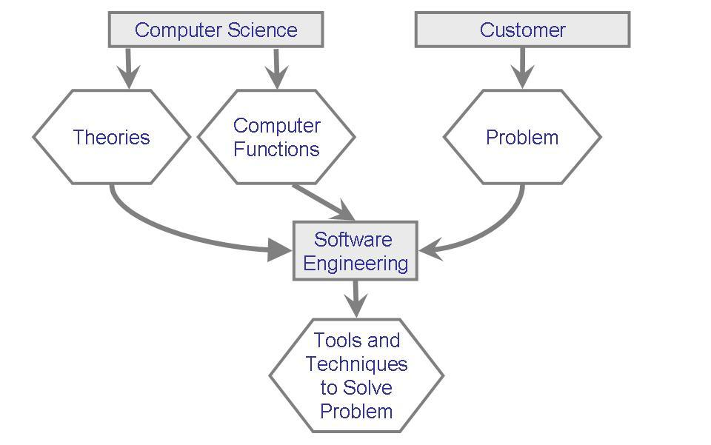
1.3 软件工程的定义和发展过程
5、软件工程知识体系
软件工程与计算机科学的区别

Slide 42
1.3 软件工程的定义和发展过程
6、软件工程职业道德
1) 诚信:工程师们应当对他们的雇主和顾客时刻保持诚信而无论之前是否达成了关于诚信的协议。
2) 能力: 工程师们不应该虚夸他们的能力水平。他们不应该故意接受一份超出自己能力范围的工作。
3) 知识产权:工程师们应该了解当地的知识产权法律法规,如专利权,版权等。他们应该小心确保雇主和客户的知识产权受到了保护。
4) 滥用计算机:软件工程师不以他们的工作职责为由滥用别人的电脑。滥用计算机的范围很广,从极小（在雇主的机器上玩游戏）到极其严重的（传播病毒）。

Slide 43
本章小结
软件的形成与发展
软件的概念和特点。
软件危机是什么？
软件工程的概念和三要素。
软件工程知识体系
软件工程的7个原则。

Slide 44
作业
1. 请举例说明软件危机。（可网查具体历史事件）
2. 请对软件工程的三要素分别举例说明。
3. 谈一谈你对这门课的期望。
4. 组织大作业团队。

